Slide 1
Mateřská škola Týn nad Vltavou
Diplomová práce
Vypracoval: Bc. Lukáš Hrubý
Vedoucí: Ing. arch. Jaromír Srba, Ph.D. Oponentka: Ing. Blanka Pelánková
VŠTE České Budějovice ZS 2020

Slide 2
Cíl práce
Cílem diplomové práce je zpracování projektu ke stavebnímu povolení novostavby mateřské školy ve městě Týn nad Vltavou. Objekt je navržen pro 4 samostatné skupiny dětí, a to včetně stravování. Projekt bude obsahovat dispoziční a architektonické řešení stavby, generel TZB, návrh požárně bezpečnostního řešení, problematické detaily aj.

Slide 3
Úvod
Naplněné kapacity
Projekt mateřské školy
Tvar budovy
Zahrada

Slide 4
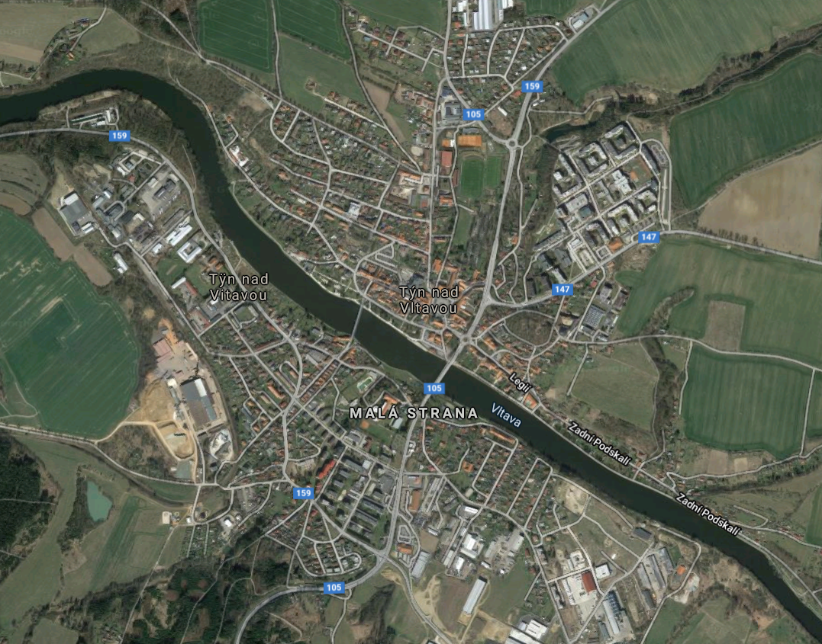
Umístění
Týn nad Vltavou
Klidná část města
Rozlehlá zahrada
Zdroj:https://www.google.com/maps

Slide 5
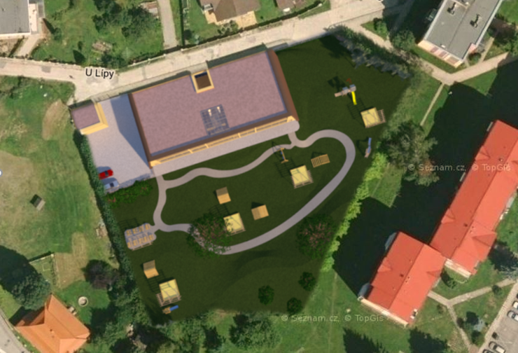
Situace na pozemku

Slide 6
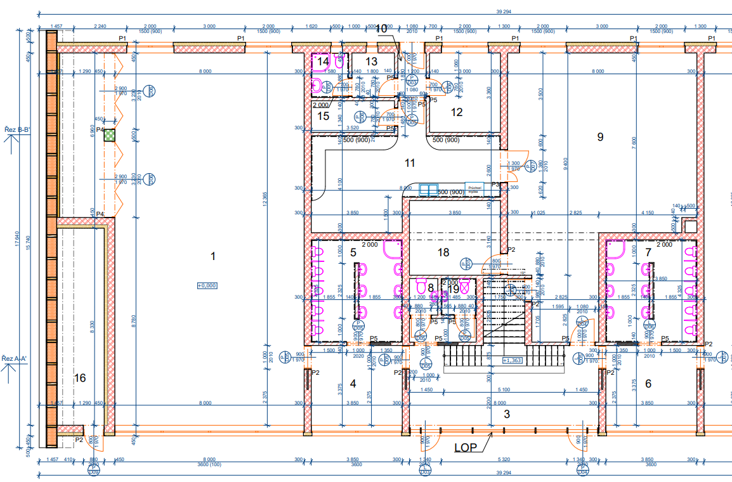
1.NP

Slide 7
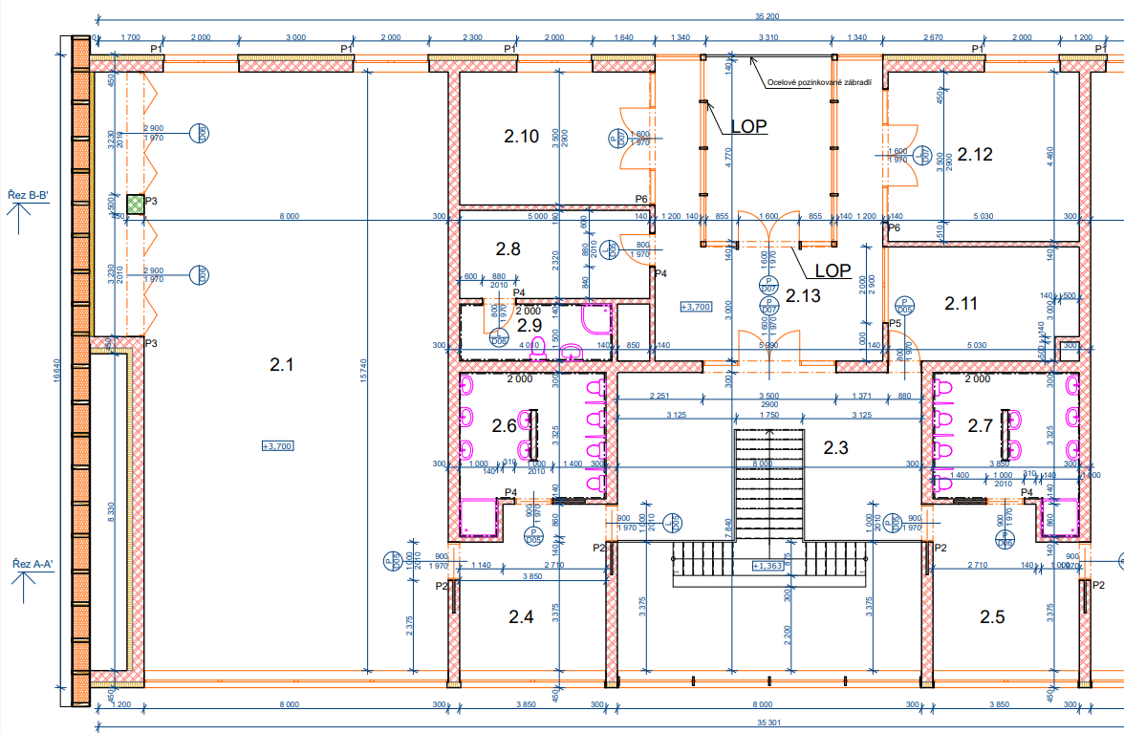
2.NP

Slide 8
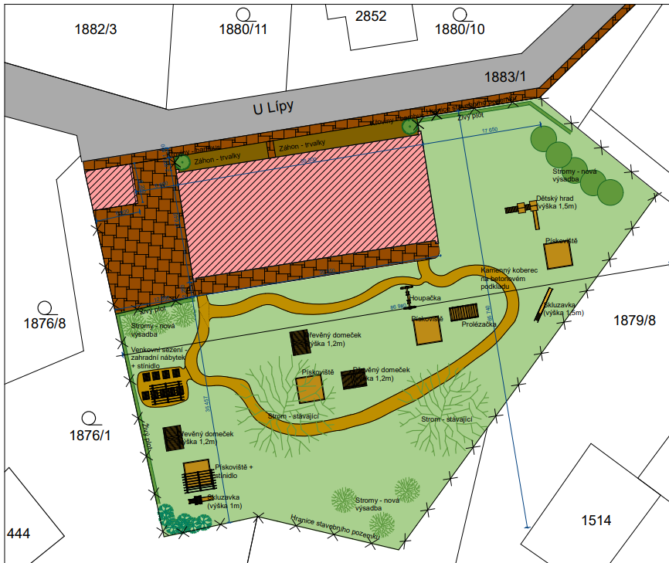
Zahrada
Terén
Výsadba
Objekty

Slide 9
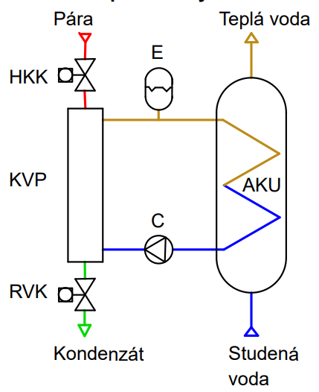
Generel TZB
Kanalizace - Oddílná
Vodovod
Elektrická energie
Vytápění – Výměník Raciotherm R7
Vzduchotechnika – IVAR.PROFI Air Touch

Slide 10
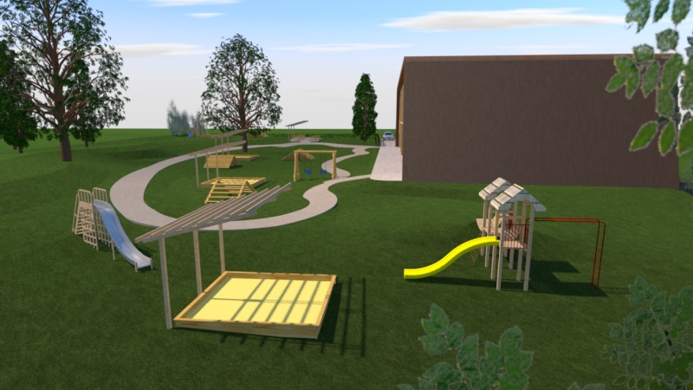

Slide 11
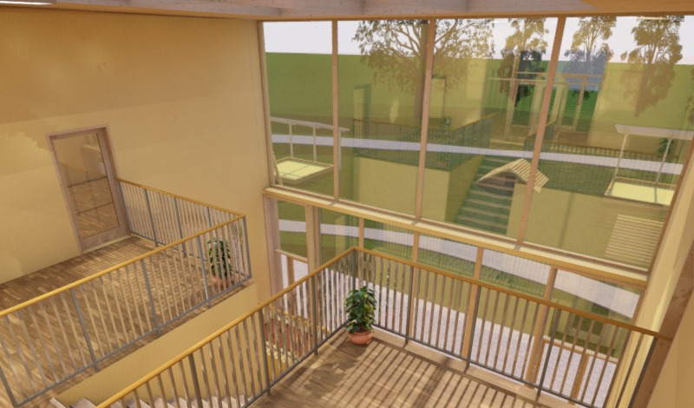

Slide 12
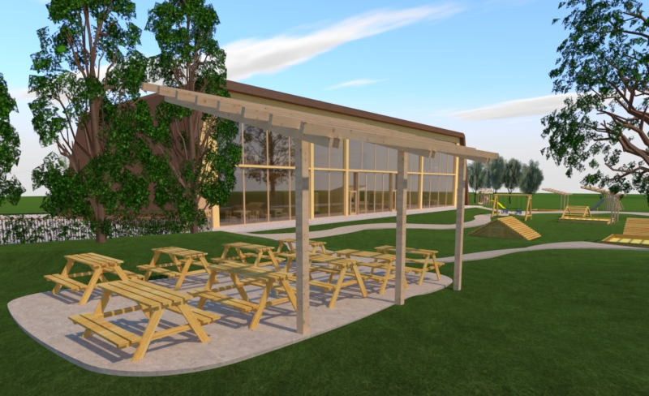

Slide 13
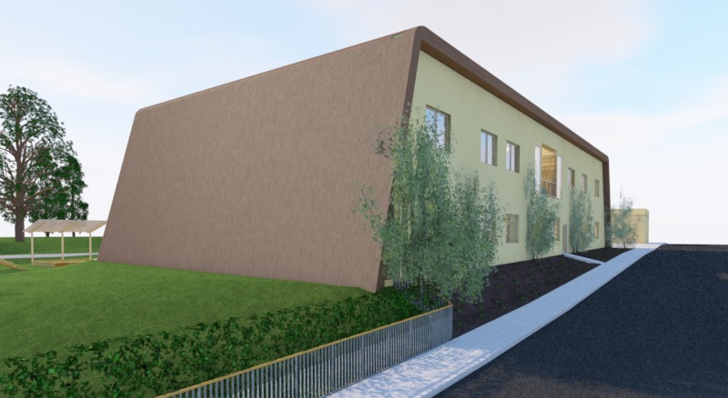

Slide 14
Děkuji za pozornost
Bc. Lukáš Hrubý

Slide 15
Doplňující dotazy:
1) Jaké by bylo možné jiné řešení základů při vámi navržených výkopech, aby nebylo nutné budovat bednění?
2) Zdůvodněte rozdělení objektu do PÚ z hlediska PBŘ.

Slide 16
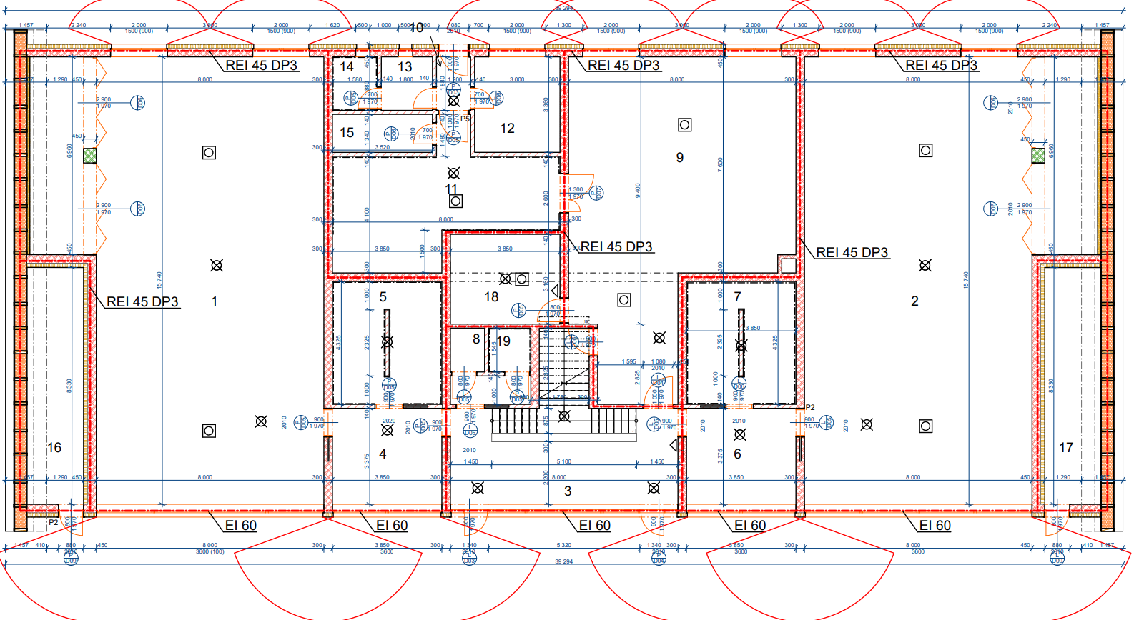

Slide 17
Doplňující dotazy:
3) Jak je vyřešeno zastínění oken proti slunci v denních místnostech na jižní straně? 4) Jakým způsobem bude řešen přístup na střechu?

